Slide 1
Specifické poruchy učení diagnostika a (psychologická) intervence
Mgr. David Macek

Slide 2
Obecná charakteristika poruch učení
„Ztížená schopnost naučit se číst, psát nebo počítat pomocí běžných výukových metod při současně běžné úrovni inteligence a přiměřeným sociokulturním příležitostem.“
Intelekt narušen není, narušeny jsou ale specifické funkce, které potřebné pro učení se těmto dovednostem. Jde především o funkce:
Percepční – citlivost sluchových a zrakových vjemů
Motorické - jemná i hrubá motorika, oční pohyby
Kognitivní – např. pozornost, paměť, schopnost automatizace činností

Slide 3
Obecná charakteristika poruch učení
Komorbidita: Poruchy řeči, poruchy pozornosti, hyperaktivita, poruchy paměti,…
Pozor, v praxi důležité odlišení zejména od:
Vývojová dysfázie
specifická vývojová porucha řeči
jde o narušení schopnost zpracování řečového signálu
dítě vše slyší, vidí, ale jeho centrální nervová soustava a mozek nejsou schopny dostatečně správně zpracovat sluchové a zrakové signály, které přijímá z okolí.
později z hlediska projevů snadno zaměnitelné za SPU
Více k etiologii a příčinám vzniku SPU na příští přednášce ☺

Slide 4
Slovník SPU pojmů
Mezi specifické poruchy učení patří:
Dyslexie – porucha čtení
Dysortografie – porucha pravopisu, chyby specifického charakteru
Dysgrafie – porucha grafomotoriky, písma
Dyskalkulie – specifické obtíže v matematických schopnostech

Slide 5
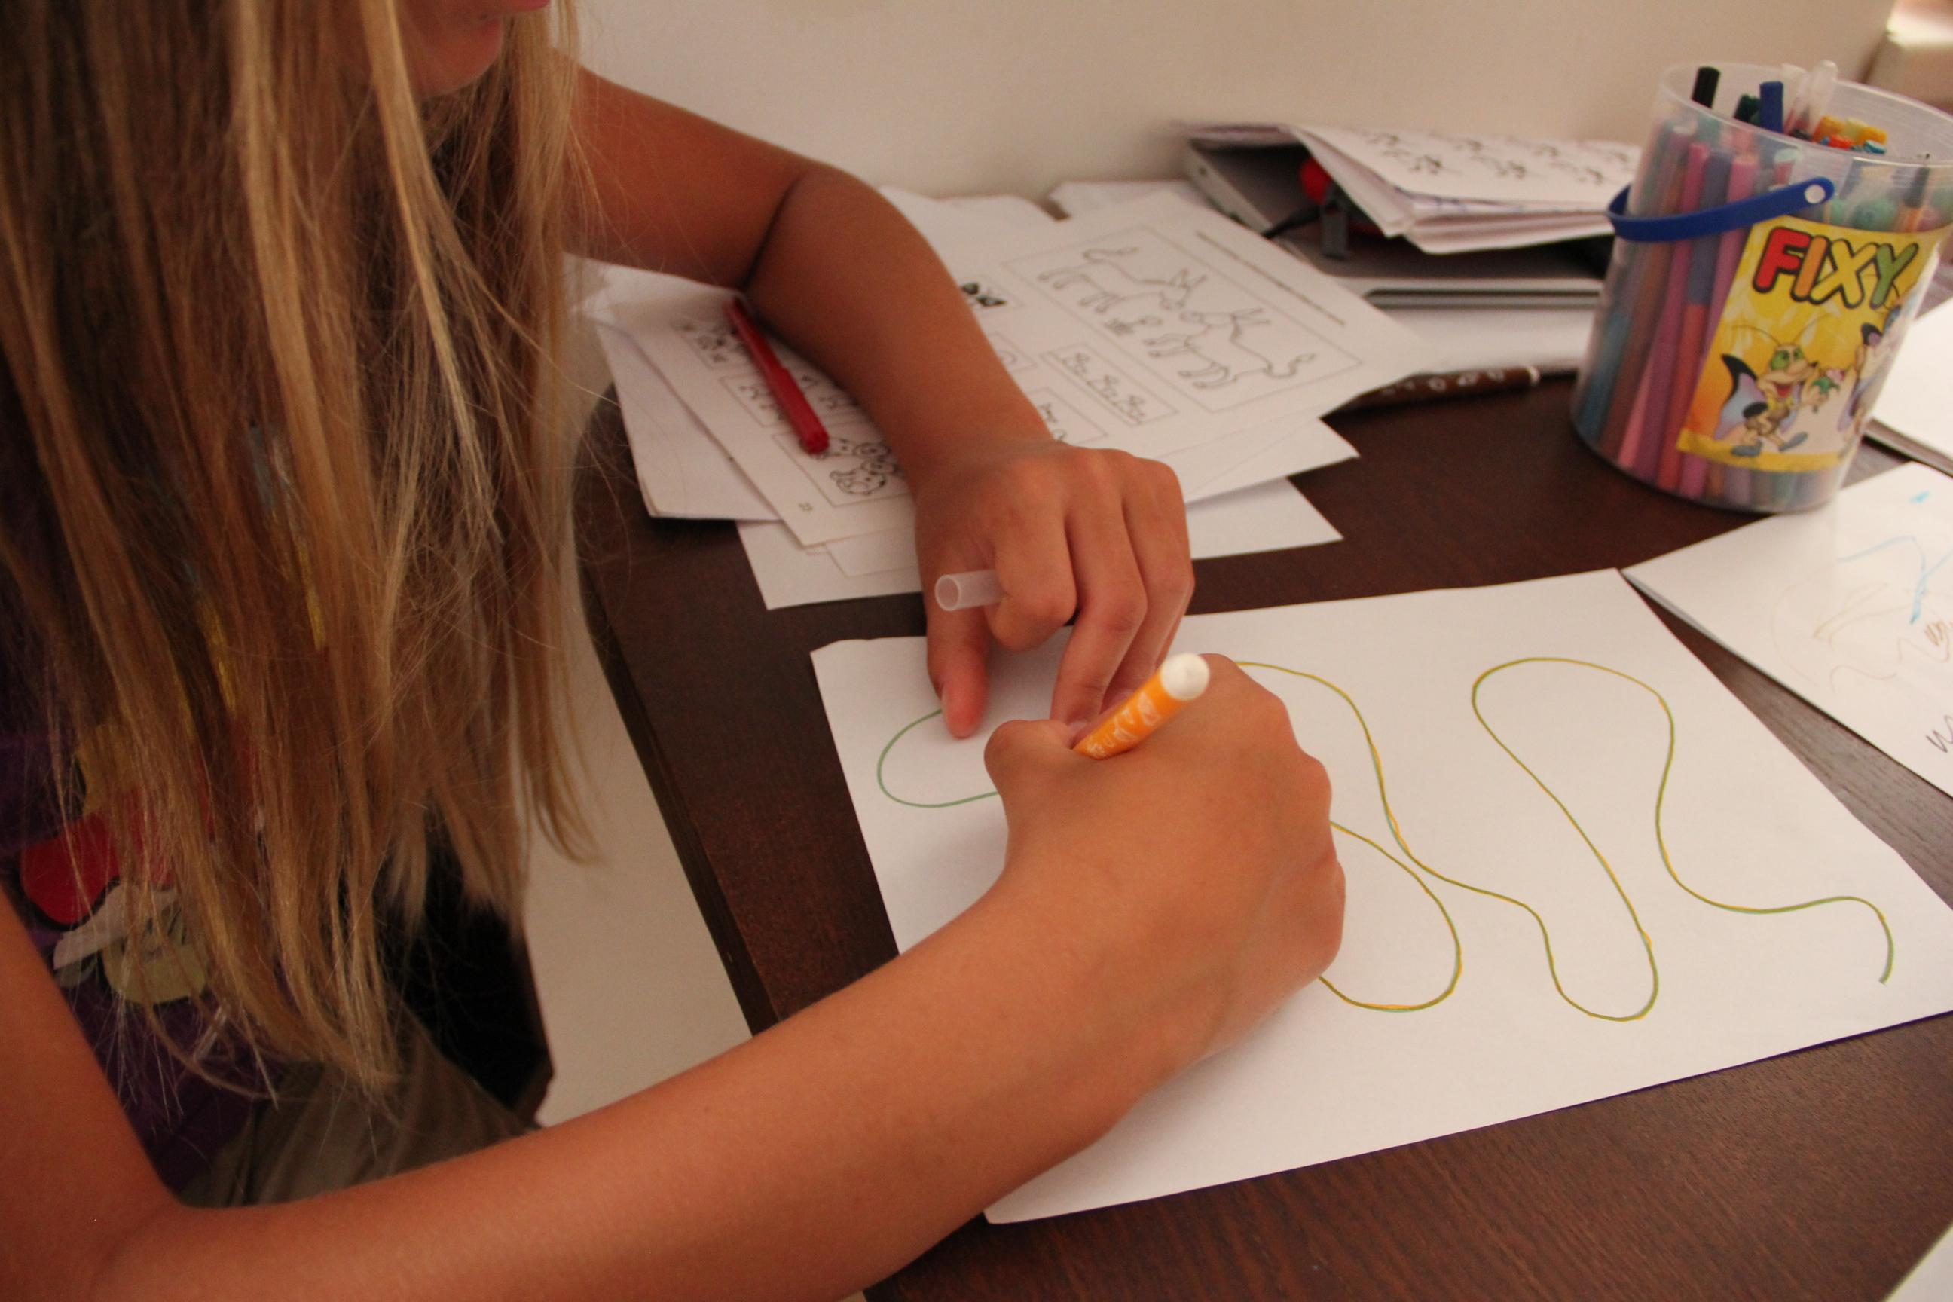
Rizika SPU ve škole
Dopad na školní úspěšnost
Jako školní úspěšnost jsou označovány soubory dispozic, které žákovi umožňují plnit požadavky školy. V širším pojetí je jeho součástí i subjektivní prožívání školního výkonu žákem.
(Kosíková, 2011)
Čáp a Mareš (2001) hovoří o dvou hlavních činitelích školní úspěšnosti:
Vnější činitelé školní úspěšnosti jsou např. učitelé, jejich působení, učivo, podmínky ke vzdělávání, postoj rodiny, vrstevníků
Vnitřní činitelé školní úspěšhnosti zahrnují žákovu autoregulaci a motivaci, vědomosti, dovednosti, návyky, biologické předpoklady.
Specifické poruchy učení mohou ovlivňovat obě roviny

Slide 6
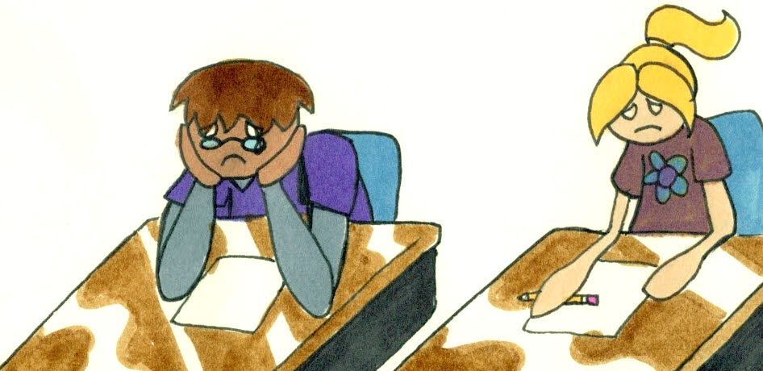
Důsledky školní neúspěšnosti
„Dítě, které je dlouhodobě vystavováno a frustrováno svými školní neúspěchy, se dostává do stavu nesnesitelného napětí. Trvá-li delší dobu, vyvolává toto napětí různé neurotické příznaky (nechutenství, bolesti hlavy, žaludku, poruchy spánku…)“
(Vágnerová, 2009)

Slide 7
Charakteristické faktory utváření školního sebepojetí v jednotlivých obdobích
Předškolní období
Vysoká citlivost na vnímání vlastního výkonu v kontextu požadavku rodičů / TU
Rodiče v tomto období přirozeným vzorem chování i zvládání situací
Období přípravy na školní docházku
SPU v tomto období ještě nediagnostikovatelné, lze ale už vysledovat „predispozice“
Smyslové vnímání jako primární poznávací proces z hlediska vývoje
Rizika
Pokud už v rámci společných činností ve školce, zejména při předškolní přípravě, dítě selhává, utváří se jeho postoj ke škole ještě dříve, než do školy vstoupí
Riziko podcenění deficitů („však on to ve škole dožene“). Toto období je naopak z hlediska intervencí „nejtvárnější“, nejde ale jen o konkrétní praktická cvičení ale i podporu, oceňování.

Slide 8
1. - 5. třída
Stále velmi důležitý vliv učitele a dospělých osob na utváření školního sebepojetí dítěte
Hodnocení učitele se odráží do hodnocení „jaký jsem“
Rizika:
U dětí, u nichž v tomto období nedochází k cílené intervenci a nápravám, hrozí zvýšené školní selhávání
Školní prostředí je prostředí podporující srovnávání výkonů
Ve 3. třídě dochází ke „zlomu“ z hlediska výukových požadavků. Tou dobou už se předpokládá, že rozvoj základních schopností čtení a psaní je ustálen. Začíná osvojování gramatiky. Pro žáky s SPU představuje tento přechod zvýšenou zátěž

Slide 9
2. Stupeň ZŠ a SŠ
Čím dál méně důležitý vliv učitele na sebehodnocení, naopak vzrůstající vliv vrstevníků
Pubescence, adolescence – citlivé období z hlediska sebeúcty.
Projevy poruch učení v adolescenci v podstatě totožné jako v dětství, ale – adolescenti mají více tendence jít do hloubky, zkoumat proč a jak – dopad na sebehodnocení.
Z hlediska sociální akceptace je také v tomto věku velmi citlivě vnímána „odlišnost“ žáků s SPU od ostatních vrstevníků
Rizika:
Pokud až v tomto období dochází k diagnostice/intervenci zaměřené na práci s poruchami učení, je většinou už pozdě na nápravu schopností (spíše omezení dopadů)
Problémem v tomto období nejsou jen samotné SPU, ale především už jimi vytvořené postoje ke školnímu vzdělávání, k učení, vlastních schopnostech a sebehodnotě.
Důsledky školní neúspěšnosti: Třetina žáků nedokončí střední školu, i když má průměrný nebo nadprůměrný
intelekt

Slide 10
Vliv SPU na budoucnost - Kariérní poradenství
Od roku 2000/2001 je na na všech školách povinná Výchova k volbě povolání
Volba budoucího směřování jako jeden z mezníků v tomto období
Specifické poruchy učení samy o sobe nejsou překážkou ve studiu.
Mnohem více hrají v tomto období jiné související faktory jako právě školní sebepojetí, motivace, znalost silných a slabých stránek… a také schopnost učení (informační zisk z textu).
Důležitá je správná diagnostika schopností, analýza prostředí a kontextu (ne všechny školy jsou zvyklé/ochotné se žáky s SPU pracovat a ne všechny to umí)
Pro odborného pracovníka je proto klíčová znalost středních škol a jejich způsobu práce se žáky s SPU.

Slide 11
SPU v dospělosti
Některé z možných důsledky do dalšího vzdělávání i běžného života
Obtíže s učením se cizím jazykům (neschopnost učení se mluvenému slovu, nebo naopak fonetickému přepisu), obtíže s krátkodobou pamětí, vědomá práce s pořadím. Organizovanost. Ztížená koordinace oko - ruka.
Co se čtení týká, dospělí jedinci s dyslexií jsou například schopni číst plynule. Čtou ale pomaleji a s větší námahou k porozumění – rychleji je četba unaví.
„Výkon a sebepojetí korelují více než výkon a inteligence“
(Matějček, Vágnerová, 2006)

Slide 12
Legislativní ukotvení práce se žáky s SPU
Od roku 2004 u nás započala „Kurikulární reforma“ – základní stavební kámen dnešního vzdělávacího systému
Rozdíl oproti předchozí koncepci:
Větší autonomie škol
Humanistický přístup
Psychologická analýza problémových výukových situací
Vyváženost poznávacího a osobnostního rozvoje žáka
Základním dokumentem tzv. Bílá kniha
(Kosíková, 2011)

Slide 13
Školský zákon 561/2004 sb. a vyhláška č.27/2016 sb. (platné znění ze dne 1.9.2017)
§ 16 - Vzdělávání dětí, žáků a studentů se speciálními vzdělávacími potřebami a dětí, žáků a studentů nadaných
Podpůrná opatření spočívají v:
a) poradenské pomoci školy a školského poradenského zařízení,
b) úpravě organizace, obsahu, hodnocení, forem a metod vzdělávání, včetně zabezpečení výuky předmětů speciálně pedagogické péče a včetně prodloužení délky středního nebo vyššího odborného vzdělávání až o dva roky,
c) úpravě podmínek přijímání ke vzdělávání a ukončování vzdělávání,
d) použití kompenzačních pomůcek, speciálních učebnic a speciálních učebních pomůcek
e) úpravě očekávaných výstupů vzdělávání v mezích stanovených rámcovými vzdělávacími programy a akreditovanými vzdělávacími programy,
f) vzdělávání podle individuálního vzdělávacího plánu,
g) využití asistenta pedagoga,
h) využití dalšího pedagogického pracovníka, tlumočníka českého znakového jazyka, přepisovatele pro neslyšící nebo možnosti působení osob poskytujících dítěti, žákovi nebo studentovi po dobu jeho pobytu ve škole nebo školském zařízení podporu podle zvláštních právních předpisů, nebo
Podpůrná opatření pro tyto žáky se člení do pěti stupňů podpory podle organizační, časové a finanční náročnosti.

Slide 14
Diagnostika SPU
SPU - Dyslexie, dysortografie, dysgrafie, dyskalkulie
Výukové obtíže může způsobovat např. ale i porucha pozornosti (ADHD, ADD, hypoaktivní forma), mentální retardace, dále např. zrakové nebo sluchové postižení, autistické rysy, jiná zdravotní omezení (epilepsie), …
Krizové životní situace, nedostatečně podnětné prostředí, zátěžové rodinné prostředí, …
Z toho vyplývá důležitost diferenciální diagnostiky

Slide 15
1. Krok – identifikace a popis obtíží
Klíčové informace se dozvíme z anamnézy
Dále informace z rozhovoru s rodiči, učiteli, tedy z tzv. nepřímých zdrojů.
Neméně podstatný je pak rozhovor se samotným žákem – přímý zdroj.
Pro připomenutí --Diagnóza SPU se standardně dává až ve školním období (dříve má smysl pouze rozpoznat potencialitu rozvoje)

Slide 16
2. Krok – test intelektu
Testy založené na teorií multifaktoriálního pojetí intelektu:
Woodcock–Johnson Tests of Cognitive Abilities (WJIE) – do češtiny převedena II. Edice
Wechsler Intelligence Scale for Children (WISC III)
The Intelligence and Development Scales (IDS) – v češtině od roku 2013, věkové rozmezí 5-11 let
Intelligence Structure Test (IST-2000)
Důležitost přesného dodržení instrukcí administrace - validita výsledku
IQ je relativní ☺ (důležitost odchylky)
(Nejen) při diagnostice SPU je více než celková hodnota IQ důležitá podoba profilu intelektových schopností:
Verbální a performační část u WISC III
U WJ-IE každá hodnota dílčíchh schopností samostatně posuzovatelná.
Celkový skór je důležitý především pro diferenciální diagnostiku

Slide 17
Úskalí testování intelektu v ČR
V češtině dostupné neaktuální verze
Potažmo zastaralé normy
Pár slov k IST – 2000
Často užívaný i ve školách, jeho velkou výhodou je možnost skupinové administrace a diferencovaný profil schopností.
Nevýhodou je poměrně velká náročnost, ale především normy vycházející z nízkého vzorku populace – nízká validita
Vhodný spíše pro orientační přehled
Jednodimenzionální testy intelektu, jako např. Ravenovy matice se také mohou použít, ale neřeknou nám nic bližšího k profilu schopností

Slide 18
3. Krok – diagnostika specifických obtíží
Stávající diagnostické metody - Vágnerová (2008)
V brněnské PPP doposud užívané:
Matějčkovy testy čtení a psaní, test laterality, test obkreslování
Edfeldtův reverzní test / Test vizuální diferenciace
Zkouška sluchové analýzy a syntézy SAS
Rey-Osterriethova komplexní figura
Další testy dle potřeby (např. paměťové testy, testy pozornosti)
Od roku 2015 nová diagnostická baterie
Autorka Mgr. Jiřina Bednářová a kol.
Komplexní diagnostika SPU určená pro žáky 1. - 4. třídy

Slide 19
Diagnostická baterie SPU
Teoretické ukotvení:
Fonologická teorie, teorie tzv. dvojího deficitu, teorie vizuálního deficitu, narušení očních pohybu (viz. příští přednáška)
Zkoušky čtení:
Čtení slabik
Čtení souvislého textu
Čtení bezobsažného textu
Čtení (tiché) s porozuměním
Zkoušky psaní:
Diktát
Přepis
Prostorová orientace
Lateralita

Slide 20
Diagnostická baterie SPU
Fonologické uvědomování:
Sluchová diferenciace
Sluchová analýza a syntéza
Fonologická manipulace
Zraková diferenciace:
Rozlišení shodných a neshodných dvojic
Vyhledávání shodných tvarů s vizuální oporou
Vyhledávání shodných tvarů bez vizuální opory

Slide 21
5. Zhodnocení výsledků, doporučení pro práci se žákem
Psychologická zpráva z vyšetření
Kromě identifikace problému a jeho etiologie i doporučení týkající se následné práce se žákem, jeho hodnocení a způsobu výuky.
Stanovení stupně PO 1.-5.
Konkrétní doporučení pro práci se žáky s SPU ve školním prostředí:
Ponechávání dostatečného/navýšeného množství času na vypracování psaného/čteného textu
Doplňovací cvičení místo diktátu
Tolerance tzv. specifických chyb v písemném projevu (problém – maturity)
Preference ústního zkoušení před písemným
V cizím jazyce preference hodnocení verbálních dovedností před písemnými, tolerance fonologického přepisu textu
V případě selhávání při písemném testu/práci slovně doověřovat porozumění

Slide 22
Práce se žákem s SPU
Do určité míry lze specifické obtíže vhodnými způsoby práce kompenzovat. Čím dříve se na poruchy specifického charakteru přijde, tím lépe.
Možnosti školy
Speciální češtinářské kroužky, doučování, rozvíjení školních schopností formou tzv. pedagogické intervence
Individuální speciálně pedagogická péče a psychologická péče
Individuální výukový plán IVP Obsahuje rozpis práce se žákem, formu výuky, specifikaci požadavků, způsoby hodnocení.
Pozn. Z hlediska práce s žáky druhého stupně ZŠ a výše už jsou klíčové spíše strategie a styly učení než nápravy
(auditivní typ, haptický typ, vizuální typ, motorický typ – chození při učení, časté změny polohy..)
(Žáková, 2005)

Slide 23
Obecné zásady práce s dítětem s SPU
Zaměření vždy na konkrétní dítě, konkrétní případ
V analyzovat celou situaci dítěte včetně rodinného prostředí, historie…
Dát možnost zažívání úspěchu (i díky nastaveným opatřením)
Postupné kroky
Pravidelná denní práce (a utvoření podmínek pro ni)
Podpora
Konstantnost

Slide 24
Práce psychologa s klienty s SPU
Nejčastěji na pozici školního psychologa, ale i klinického psychologa, v rámci psychoterapie, atd.
Práce s důsledky:
- Nízké sebehodnocení
- Školní neúspěšnost (její prevence)
- Sebepřijetí
- Sociální akceptace poruch učení – práce s třídními kolektivy

Slide 25
Systemický přístup práce se žáky s SPU (Pokorná, 2009)
„Diagnóza popisuje patologii a etiologii obtíží a slouží jako východisko. Nelze z ní ale vyvozovat obraz postavení dítěte ve společnosti.“
Vychází z principu systemické terapie
Práce s celým rodinným systémem
Rodiče – důležitá je edukace, poučení (často řeší pocit zanedbání péče o dítě)
Sociální systémy mají velký vliv na samotné zvládání a kompenzaci nedostatků.
Systémy pomoci:
Sociokulturní systém, systém školy (motivace k učení, učitel), systém školní pomoci pro žáky, kamarádi ve třídě, rodiče spolužáků, vychovatelé, kontext v domácím prostředí (pracovní stůl, pracovní pokoj, klid na učení), volný čas, … centrem všeho je dítě
Protože i rodina a její členové jsou součásti systému – práce s rodinou.
Terapeutické práce vychází ze subsystému dítě-terapeut

Slide 26
Literatura
http://www.nakladatelstvidh.cz/
Bartoňová, M., Vítková, M. a kol (2008). Strategie ve vzdělávání dětí a žáků se speciálními vzdělávacími potřebami. Praha: Paido
Jucovičová, D., Žáčková, D. (2009). Metody reedukace specifických poruch učení
- díly Dyslexie, Dysortografie, Neklidné dítě,…
Kosíková, V. (2011). Psychologie ve vzdělávání a její psychodiagnostické aspekty. Praha: Grada Publishing
Matějček, Z., Vágnerová, M. (2006). Sociální aspekty dyslexie. Praha: Karolinum
Pokorná, V. (2009). Teorie a náprava vývojových poruch učení. Praha: Portál
Zelinková, O. (2004). Specifické vývojové poruchy čtení, psaní a dalších školních dovedností. Praha: Portál

